Slide 1
ВОЗМОЖНОСТИ ПРОИЗВОДСТВА ОБЩЕСТВЕННЫХ БЛАГ СЕЛЬСКИМ ХОЗЯЙСТВОМ РОССИИ
Алексей Валерианович Голубев, д.э.н., заслуженный деятель РФ, профессор, главный науч. сотр. ВИАПИ имени А.А. Никонова – филиала ФНЦ ВНИИЭСХ
Николай Михайлович Светлов, член - корреспондент РАН, д.э.н., профессор, главный науч. сотр. ВИАПИ имени А.А. Никонова – филиала ФНЦ ВНИИЭСХ

Slide 2
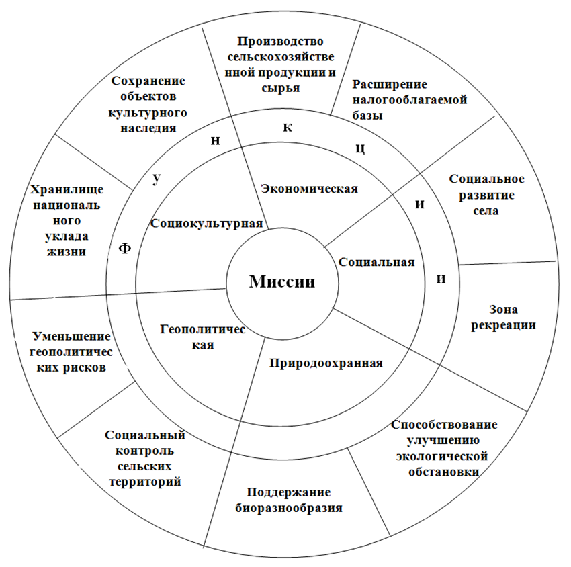
Миссии и функции сельского хозяйства

Slide 3
Продукты функций сельского хозяйства
Каждая из функций, распадаясь на более мелкие (подфункции), приносит определенную пользу (продукты) для отдельных людей, социальных групп или всего общества. В научной литературе их принято называть
внешние эффекты (экстерналии),
общественные блага.

Slide 4
Внешние эффекты (экстерналии) = общественные блага ?
Критерий их отличия:
Производитель внешнего эффекта не получает за него никакой компенсации.
Общественное благо (если оно не дар природы) производится по заказу и за деньги, но оплачивается не из бюджета его непосредственного потребителя, а из тех или иных общественных фондов (государственного или муниципального бюджета, благотворительных, партийных, конфессиональных фондов пр.)

Slide 5
Цель и методология работы
Целью разработки является обоснование возможности монетизации положительных внешних эффектов, производимых сельским хозяйством России, т. е., возможности перевода таких эффектов в категорию общественных благ.
В основу методологии положено четкое разграничение между экстерналиями и общественными благами.
Главная сложность - положительные внешние эффекты не нуждаются в заказчике и в финансировании – они являются побочным эффектом основной деятельности, поэтому у их получателя нет мотивации их оплачивать – он их получает без того. Вдобавок рынок не способен регулировать объёмы производства общественных благ, как это происходит с благами коммерческими.

Slide 6
Аргументы монетизации внешних эффектов
Возможность создания механизма государственного регулирования общественных потребностей, удовлетворение которых в обозримой перспективе может оказаться недостаточным.
Лучше принимать превентивные меры, нежели, в случае нехватки потребного блага, пытаться в экстренном порядке исправить ситуацию. Пример – выброс парниковых газов.

Slide 7
Эффекты от монетизации экстерналий
Другим ключевым аргументом служит возможность получения синергетического эффекта в случае перевода части экстерналий в общественные блага. Ныне государству приходится нести немалые расходы на предотвращение и ликвидацию различных стихийных бедствий, а также на экологию, сохранение территорий, здравоохранение и ряд других жизненно важных направлений.
Стимулируя наращивание производства определенных общественных благ, государство получает дополнительную возможность снижать и даже купировать негативные эффекты в различных областях нашей жизни, тем самым обеспечивая большую экономию, в ряде случаев сопоставимую с издержками на их ликвидацию. Предупреждение риска заведомо выгоднее компенсации его последствий.

Slide 8
Диверсификация сельского хозяйства и мультипликативные эффекты от монетизации экстерналий
Монетизация экстерналий аграрного производства значительно расширит спектр диверсификации сельской экономики, что может повлечь ряд мультипликативных эффектов, обусловленных укреплением финансового состояния отрасли и развитием сельских территорий, вплоть до усиления геополитического положения России.

Slide 9
Управление производством внешних эффектов в случае их монетизации
При наличии договора и оплаты сельское хозяйство сможет нарастить производство заказанных внешних эффектов.
Напротив, в отсутствие договора и оплаты в технологиях сельскохозяйственного производства могут произойти изменения, которые приведут к сокращению или прекращению положительных внешних эффектов, ныне потребляемых безвозмездно.
Оплата внешних эффектов улучшит экономику агробизнеса, даст ему возможность снизить цены на продовольствие, благодаря чему оно станет доступнее малообеспеченным слоям населения и конкурентоспособнее на мировых рынках.

Slide 10
Высокий потенциал монетизации экстерналий
сохранение биоразнообразия;
влияние на баланс парниковых газов*,
в том числе вследствие связывания углерода в гумусе и в вегетирующей биомассе;
благополучие животных (Animal welfare. Это общественное благо могут финансировать природоохранные общественные организации);
сохранение культурного достояния (Это общественное благо могут финансировать общественные организации этнокультурного профиля, способные привлечь значительную поддержку благотворителей);
поддержка социально уязвимых групп населения.
Звёздочкой (*) отмечены внешние эффекты сельского хозяйства, которые могут быть не только положительными, но, при определённых обстоятельствах, и отрицательными. Возможности коммерческой монетизации в рамках приведённой классификации не учитываются.

Slide 11
Средний потенциал монетизации
сельскохозяйственный ландшафт*;
снижение риска лесных пожаров и наводнений;
продовольственная безопасность (продовольственная безопасность де-факто уже приобрела статус общественного блага. Резервы монетизации связаны с ограниченной экономической доступностью отдельных продовольственных товаров на отдельных территориях, а также с использованием юридической формы договоров между Минсельхозом России и сельхозтоваропроизводителями на предмет достижения заказанного уровня продовольственной безопасности);
влияние на здоровье нации*;
укрепление суверенитета.

Slide 12
Низкий потенциал монетизации
сельскохозяйственные экосистемы*;
жизнеобеспечивающие компетенции сельского хозяйства.

Slide 13
Потенциал монетизации практически отсутствует
влияние на почвенное плодородие* (возможна монетизация в качестве коммерческого блага);
влияние на качество водных ресурсов*;
влияние на качество воздуха;
создание условий для социальной дистанции;
влияние на демографию* ;
содействие политической и социальной стабильности*, накоплению «мягкой силы» во внешней политике, снижению геополитических рисков.

Slide 14
Данная классификация – предтеча дальнейших исследований
Приведённая классификация призвана стать основой следующего этапа исследования сельского хозяйства России как возможного поставщика общественных благ, который будет направлен на определение источников и оценку объёмов финансирования. Логические рамки методологии, которую намечено использовать для этой цели, определены в [Светлов Н.М. Пять тезисов к оценке положительных экстерналий сельского хозяйства // От роста к качеству роста в агропромышленном комплексе: как обеспечить переход: Второй Московский академический экономический форум (МАЭФ 2020): Пленарная конференция. М.: ВИАПИ имени А.А. Никонова, 2020. С.117–121]. Сама же методология нуждается в разработке. Она может сочетать методы статистического анализа и моделирования с экспертизой (коллективной и индивидуальной), а также с обработкой данных социологических опросов.

Slide 15
Спасибо за внимание и проявленный интерес!

